Slide 1
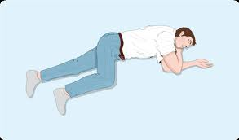
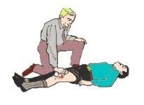
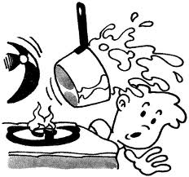
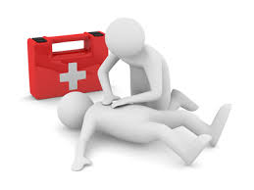
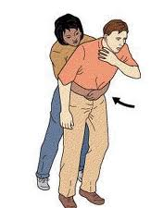
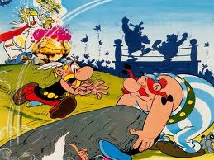
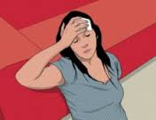
Psc1 MAIS QU’EST-CE DONC ?
Cliquez sur le bouton de votre choix pour tout savoir

Slide 2
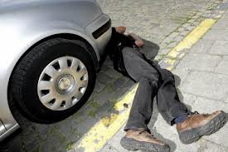
LA PROTECTION
Retour accueil
Existe-t-il un danger ?
Pour qui ??
Puis-je le supprimer?
Dois-je baliser la zone??

Slide 3
ALERTER
Retour accueil
Quels sont les numéros d’urgence ?
Que faut-il dire ??

Slide 4
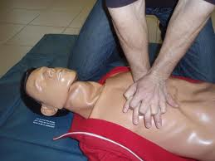
L’ARRÊT CARDIAQUE
Retour accueil
Utiliser un défibrillateur
Le massage cardiaque
Réanimation cardio-pulmonaire
Agir vite

Slide 5
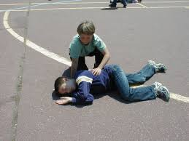
LA PERTE DE CONNAISSANCE
Retour accueil
Vérifier l’inconscience
Respire-t-elle ??
L’installer en PLS
Surveiller

Slide 6
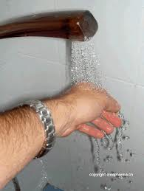
LES BRÛLURES
Retour accueil
EXAMINER
Refroidir
Allonger
Couvrir

Slide 7
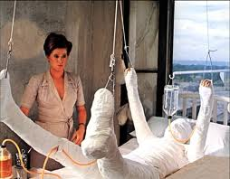
LES TRAUMATISMES
Retour accueil
Examiner
Protéger
Refroidir
« NE BOUGE PAS »

Slide 8
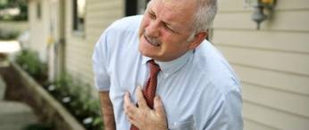
LES MALAISES
Retour accueil
EXAMINER
Alerter
Mettre au repos
Couvrir

Slide 9
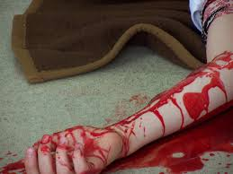
LES HEMORRAGIES
Retour accueil
Appuyer
Refroidir
Allonger
Couvrir

Slide 10
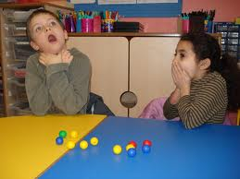
L’ETOUFFEMENT
Retour accueil
Déboucher
Claques dans le dos
Méthode de Heimlich

